Slide 1

Název školy | Plavská škola
Autor | Mgr. Jana Kneřová
Název | VY_52_INOVACE_02_ČJ_Vyjmenovaná slova po B a jejich význam - 2
Téma Číslo projektu Anotace | ČJ 3 CZ.1.07/1.4.00/21.1135 Vyjmenovaná slova po B názorně – obyčej, bystrý, bylina, kobyla, býk, Přibyslav. Společná diskuze nad různými významy slov. Mezipředmětové vztahy.

Slide 2
Vyjmenovaná slova po B
a jejich význam
2. část
obyčej, bystrý, bylina, kobyla, býk, Přibyslav

Slide 3
Všechna vyjmenovaná slova po B
být, bydlit, obyvatel, byt, příbytek, nábytek, dobytek,
obyčej, bystrý, bylina, kobyla, býk, Přibyslav
První část už jsme probrali, dnes nás čeká druhá část.

Slide 4
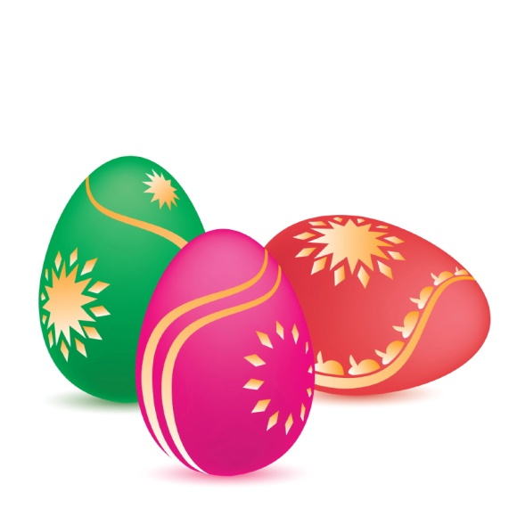
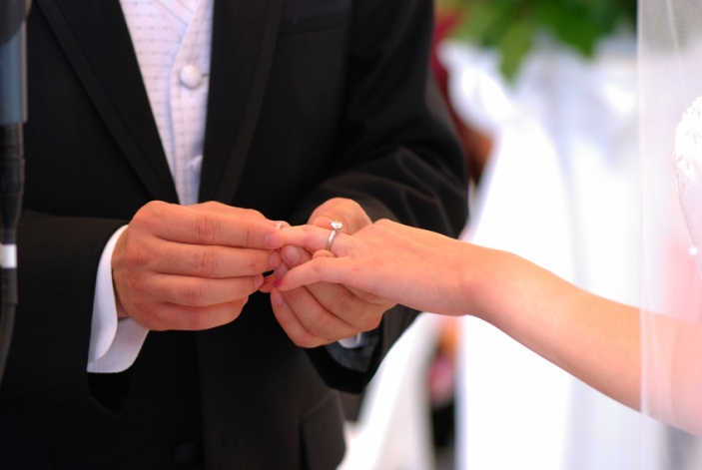
Co znamená slovo OBYČEJ?
Ustálený zvyk, tradice, způsob.
Na vánoce zdobíme stromeček.
Na velikonoce koledníci
dostávají kraslice.
Na svatbě si ženich s nevěstou
navlékají prstýnky.
Znáš ještě nějaký jiný obyčej?

Slide 5
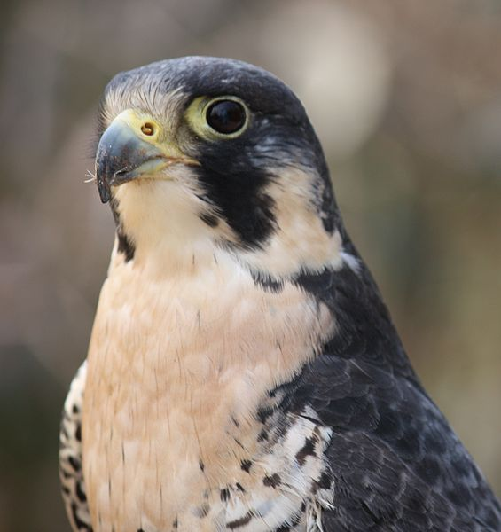
Co znamená slovo BYSTRÝ?
Rychle reagující, pohybující.
Kdo může být ještě bystrý a jak se to pozná?
Petr je bystrý žák.
Sokol má bystré oko.

Slide 6

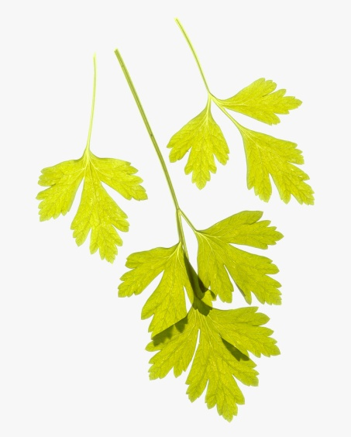
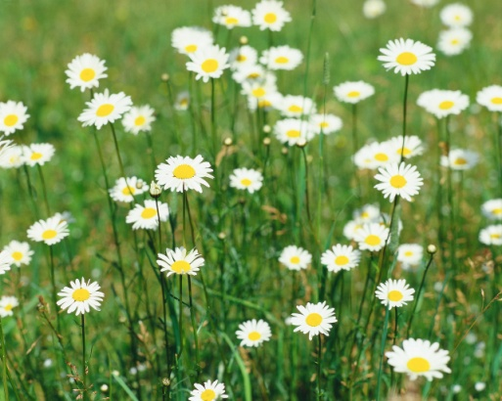
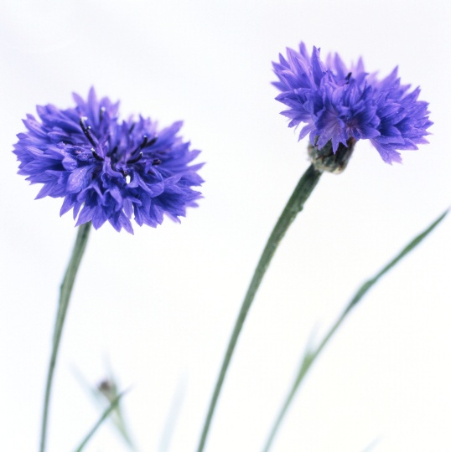
Co znamená slovo BYLINA?
Rostlina, která nemá dřevnatý stonek.
Kde se dají byliny také
používat?
Poznáš tyto byliny?

Slide 7
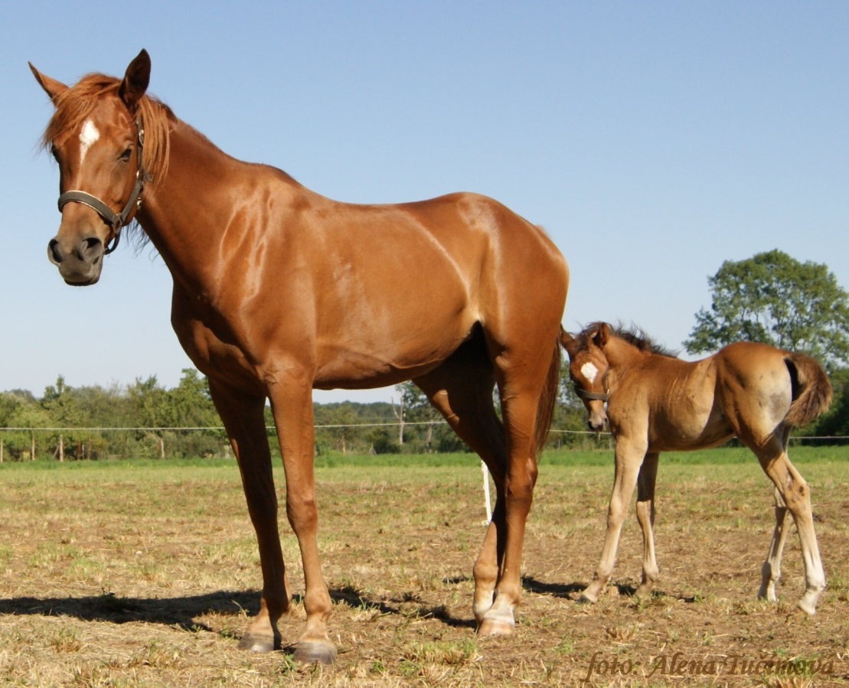
Co znamená slovo KOBYLA?
Matka hříběte, klisna.
Zajímavá věta:
KOBYLA MÁ MALÝ BOK
Přečti si ji odzadu (správně doplň čárky).

Slide 8

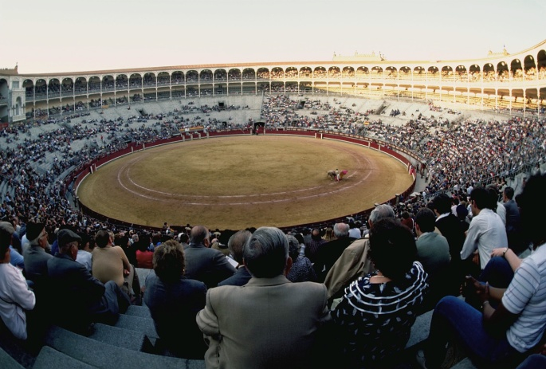
Co znamená slovo BÝK?
Samec tura domácího.
Souhvězdí
Poznáš, co je na dalším obrázku?
Jak se říká člověku, který bojuje v aréně s býkem?

Slide 9
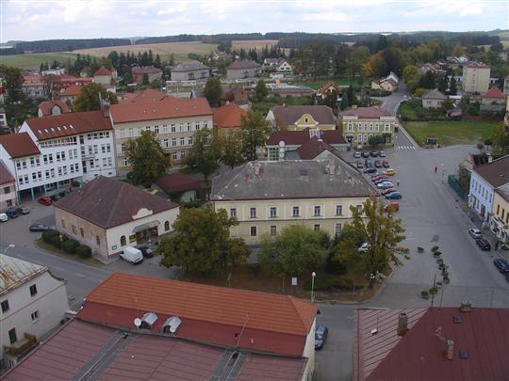
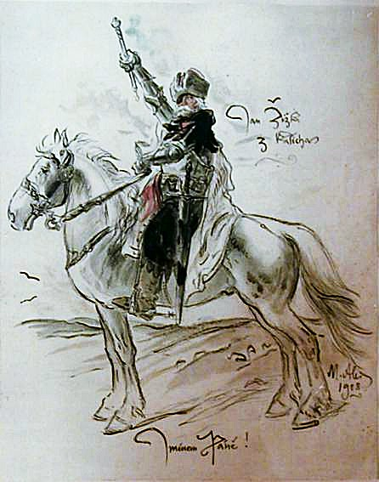
Co znamená slovo PŘIBYSLAV?
Město na Vysočině, kde padl v boji Jan Žižka z Trocnova.
Pohled na město Přibyslav z věže.
Měst se stejným názvem, Přibyslav,
je ale v naší zemi víc.
Víš, kdo je namalován na koni?
Poznáš, kdo tento krásný obraz namaloval?

Slide 10
Malé opakování, všechna vyjmenovaná slova po B
být, bydlit, obyvatel, byt, příbytek, nábytek, dobytek,
obyčej, bystrý, bylina, kobyla, býk, Přibyslav
Teď už víš, co všechna znamenají. Zapiš si je a nauč se je nazpaměť za sebou, hodně Ti to pomůže.

Slide 11
Zdroje: sokol stěhovavý: LTSHEARS. Wikipedia.cz [online]. [cit. 7.9.2012]. Dostupný na WWW: <http://commons.wikimedia.org/wiki/File:Peregrine_Falcon_12.jpg?uselang=cs> kobyla: autorka Alena Tučímová (se souhlasem autorky)
Přibyslav: AUTOR NEUVEDEN. http://www.pribyslav.cz/ [online]. [cit. 7.9.2012]. Dostupný na WWW: <http://www.pribyslav.cz/vismo/galerie2.asp?id_galerie=8061&n=pohledy-na-mesto-pribyslav-z-veze-7-10-2009&p1=5044&pocet=25&stranka=1>.
Jan Žižka: ALEŠ, Mikoláš. Wikipedia.cz [online]. [cit. 7.9.2012]. Dostupný na WWW: <http://commons.wikimedia.org/wiki/File:Mikolas_ales_zizka.jpg?uselang=cs>.
Ostatní obrázky: www.office.microsoft.com

